Slide 1
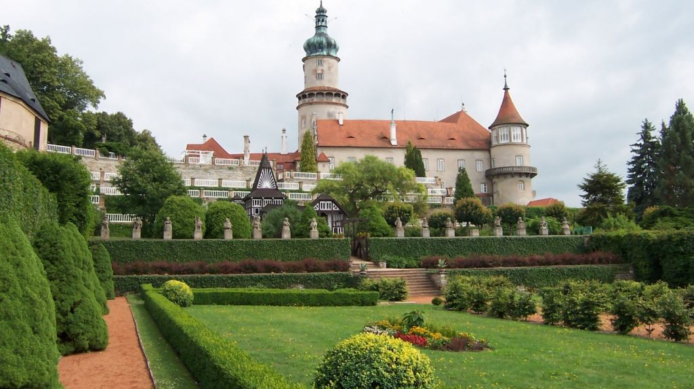
KRÁLOVEHRADECKÝ VÝLETNÍK
Jan Kirchner
Aleš Pejcha
Ondřej Lukeš

Slide 2
Jak projekt funguje
Projekt se snaží pomoct lidem vyhledat zajímavá místa v Královehradeckém kraji
Uživatel si může najít to, co ho zajímá, pomocí filtrů a kategorií
K Open-source datům jsme si přidali naší databázi která nám umožňuje přidávat popisy jednotlivých míst
Webová aplikace získává data z několika tabulek naráz a snaží se zahrnout co nejvíce kulturních míst

Slide 3
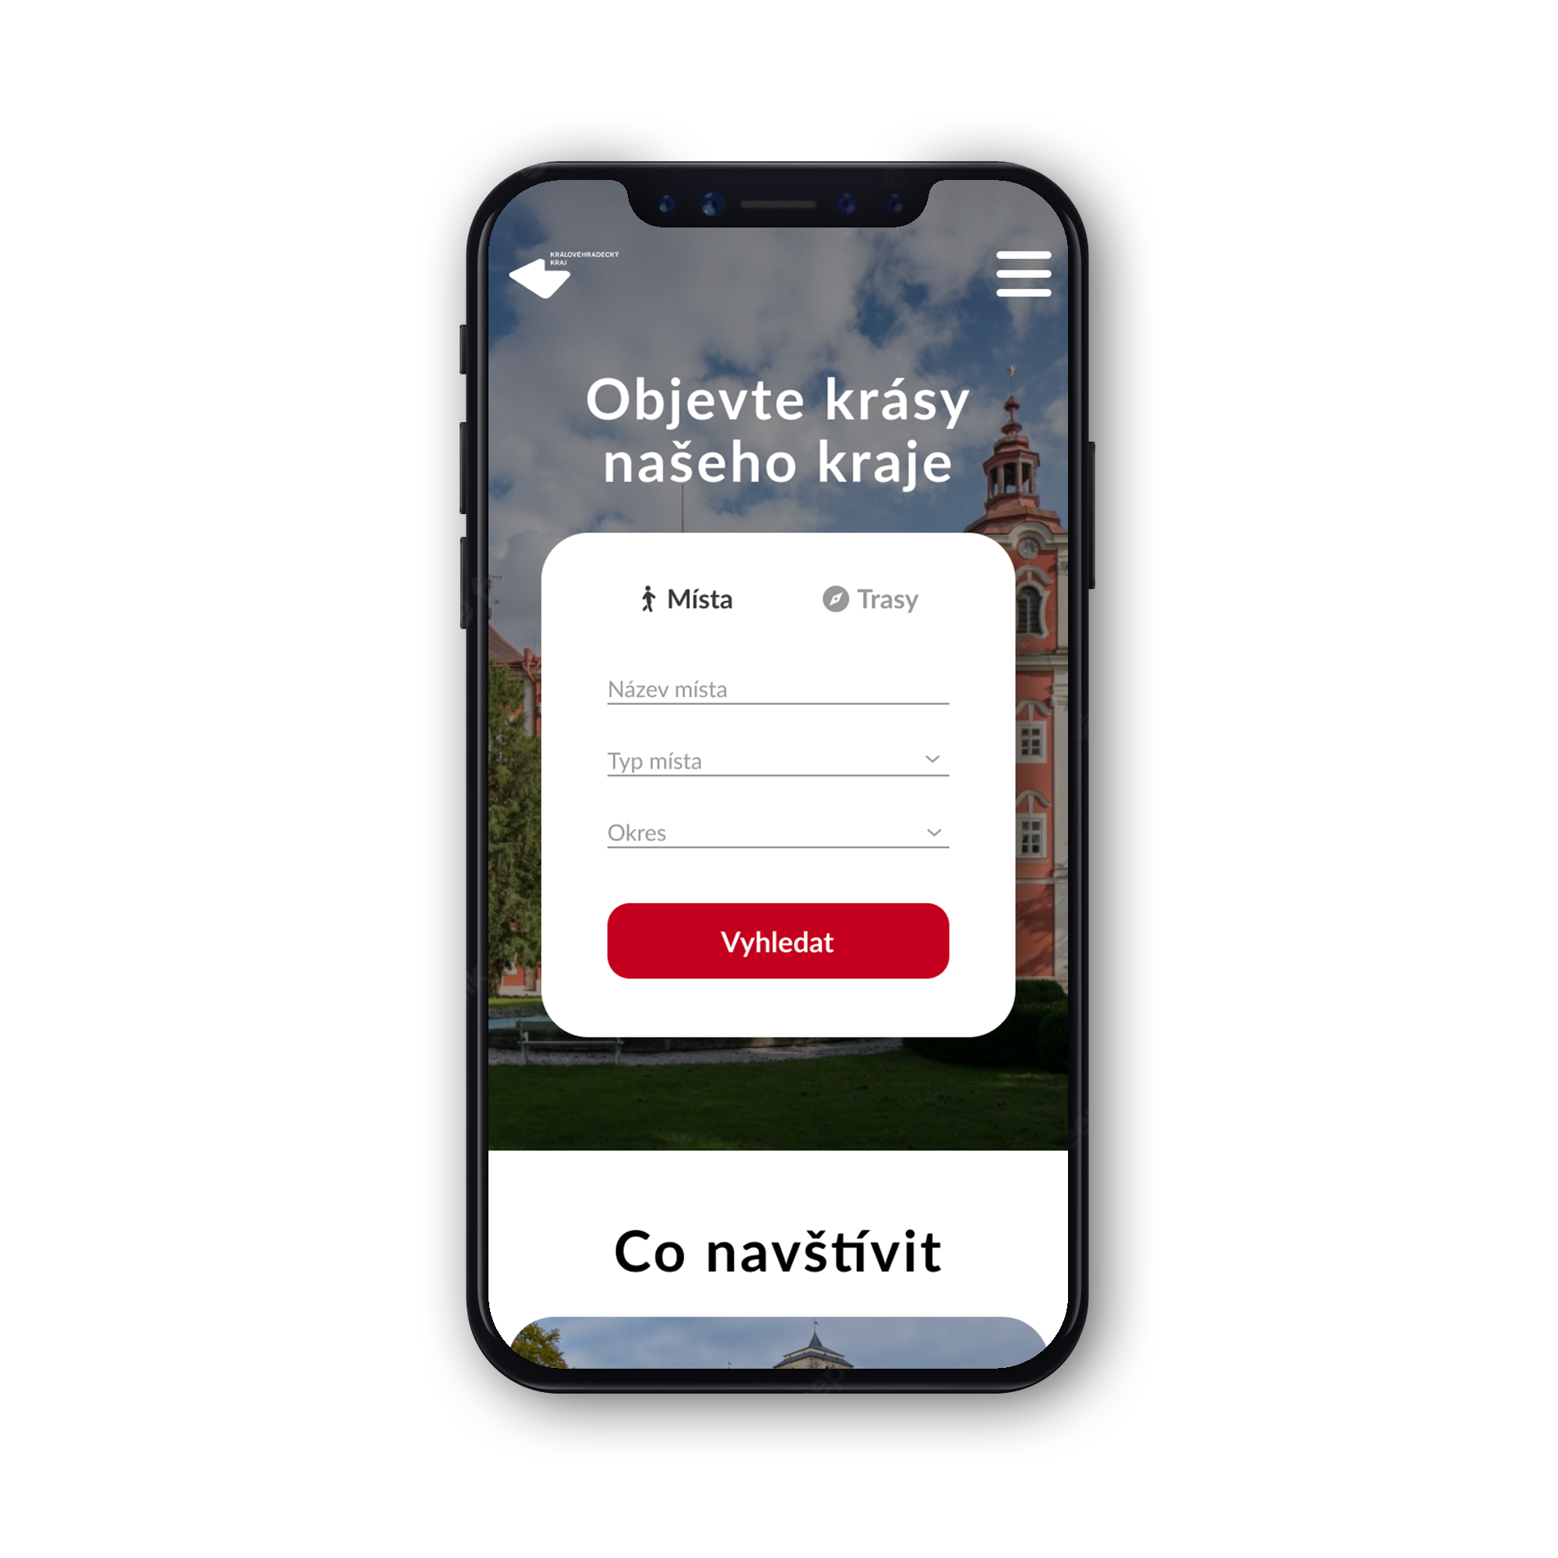
Technologie
SQLite
Next.JS (TS)
Google places API
Notes:
Jako databázi jsme použili SQLite kterou jsme napojili na databázi DataKHK a tím si doplnili data, které jsme potřebovali.
Dále jsme použili Next.JS který nám umožnil z databáze data získat a zobrazit je uživateli. Na Rust backend jsme bohužel neměli dost času.
Abychom měli místa podle čeho hodnotit, rozhodli jsme se použít Google places API z kterého jsme získali obrázky místa, komentáře a počet hvězd

Slide 4
Cíl projektu
Kraj utratí čtvrt milionu korun ročně za kulturu
Aplikace by měla pomoci kraji zvednout povědomí o památkách na které přispívají
Podpora turistiky v Královehradeckém kraji
Ukázat lidem krásy domova a nalákat turisty z ostatních krajů
Notes:
Mluvit o turistice v kraji
Mluvit o tom, kolik se dává peněz na kulturu a že jí tímto projektem chceme pomoci aby lidé objevovali místa kolem sebe
Ukázat lidem že i královehradecký kraj je krásný a že stoji za to ho prozkoumat

Slide 5
Funkčnost aplikace a plány do budoucna
Aplikace z technické stránky skoro kompletní
Potřeba dopsat popisky a recenze k místům
Další funkcí by pak mohl být blog který by čtenářům prozradil jak si například správně zabalit nebo kam jít s rodinou
Notes:
Zatímco je aplikace z technické stránky v podstatě kompletní. Může se ještě doplnit funkce tras a zobrazení místa na mapě
Také je třeba doplnit články a popisky jednotlivých míst

Slide 6
Závěr
Úspěšně jsme použili hned několik open-source databází a pokusili se k open source přispět zveřejněním našich API
Uživatel se v aplikaci může pohybovat a najít si to, co hledá
Jsme na web hrdí a věříme, že by si díky naší stránce mohl někdo najít místo které by chtěl navštívit
Notes:
Jsme na web hrdí a věříme, že by si díky naší stránce mohl někdo najít místo které by chtěl navštívit, já sám bych se rád podíval na
několik z nich. Které jsem objevil při hledání vhodných obrázků do webové aplikace.

